Slide 1
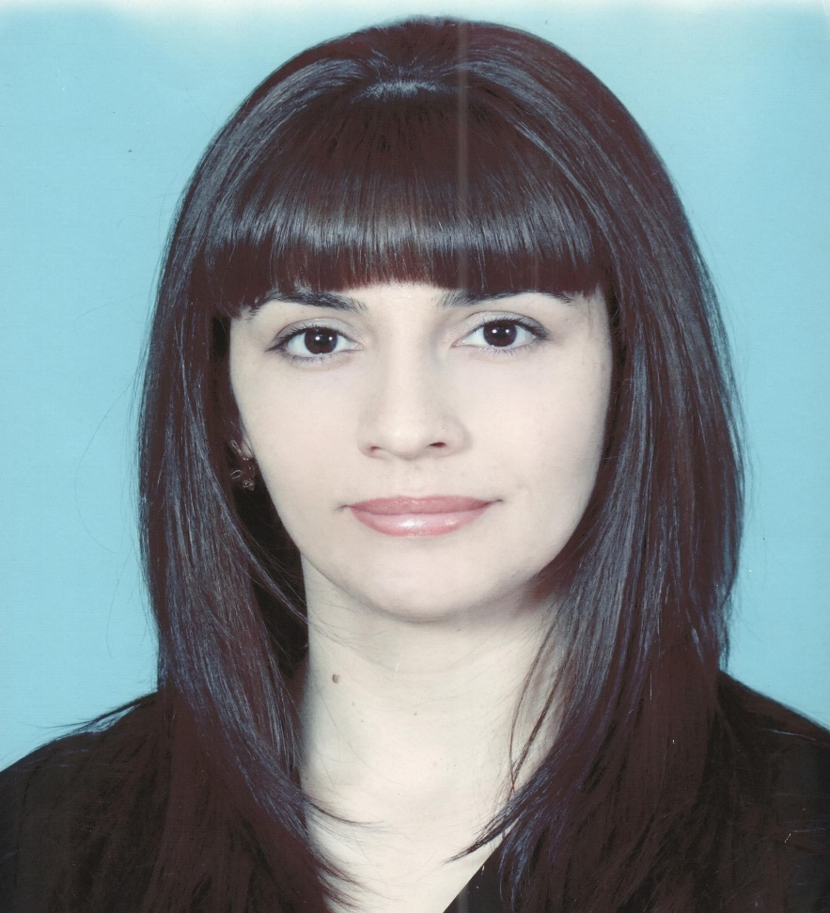
Рамазанова Жесмина Казимагомедовна
РЕСПУБЛИКА ДАГЕСТАН
Г.КИЗЛЯР
Муниципальное Бюджетное Дошкольное Общеобразовательное Учреждение
детский сад №3 «Тополек»
городского округа «город Кизляр»
УЧАСНИЦА РЕСПУБЛИКАНСКОГО ЭТАПА ВСЕРОССИЙСКОГО ПРОФЕССИОНАЛЬНОГО КОНКУРСА
«Воспитатель года России 2025 в РД»

Slide 2
Содержание 1.Моё профессиональное кредо 2.Личные данные 3.Образование 4.Награды педагога 5.Основная цель 6.Самообразование 7.Фотоматериал 8.Эссе

Slide 3
1. Мое профессиональное кредо
«Я знаю, я не напрасно тружусь,
Я воспитатель и этим горжусь!»

Slide 4
2.Личные данные
Фамилия: Рамазанова
Имя: Жесмина
Отчество: Казимагомедовна
14.09.1986 год рождения
Место работы: МБДОУ д/с №3 «Тополек»
Занимаемая должность: Воспитатель
Семья: Замужем

Slide 5
3. Образование
Педагог дошкольного образования
Среднее профессиональное
Общий стаж: 6 лет
Педагогический стаж: 6 лет

Slide 6
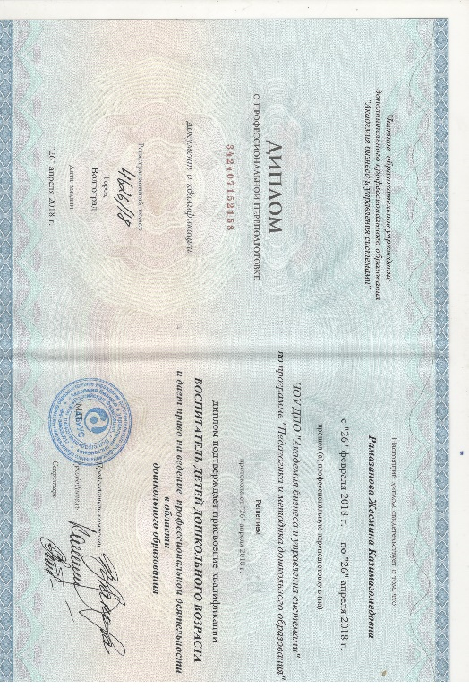
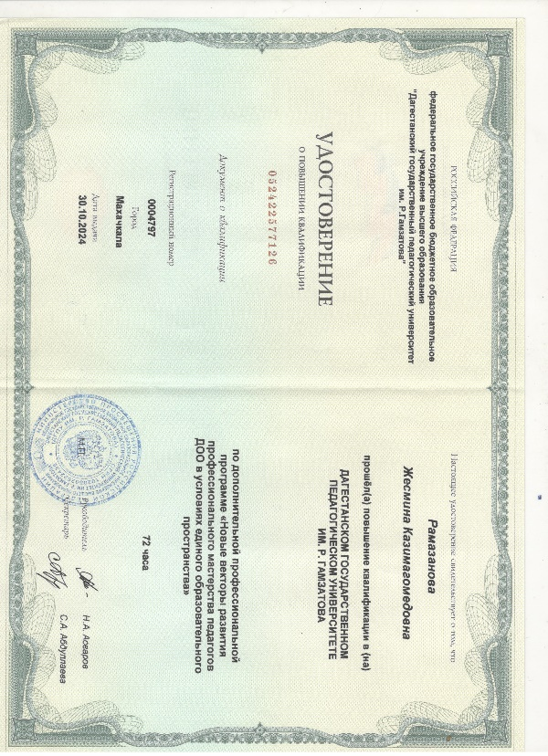
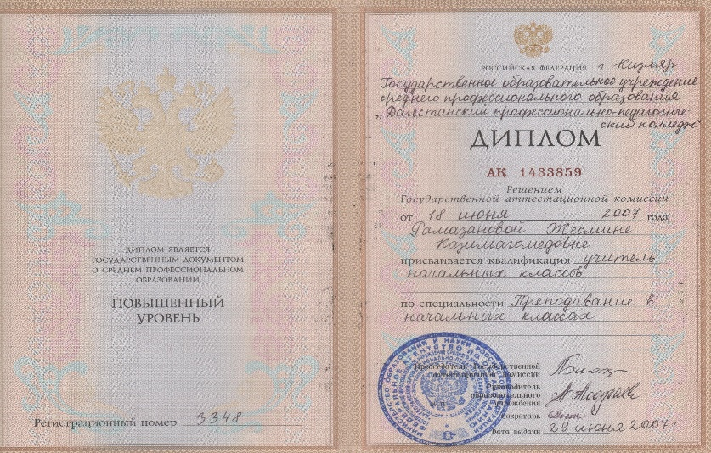
4.Диплом об образовании

Slide 7
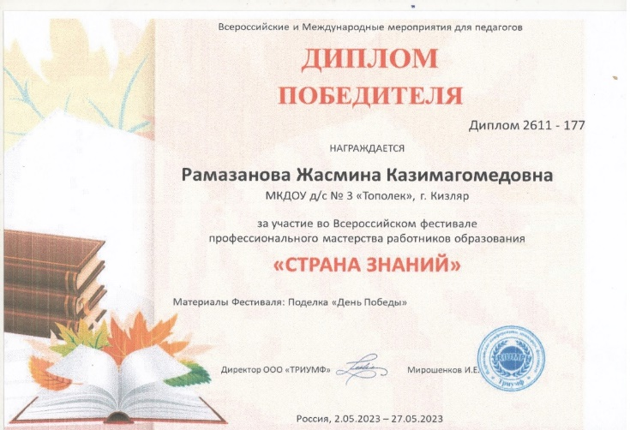
5.Награды в области образования

Slide 8
6. Основная цель моей педагогической деятельности:
Основная цель моей педагогической деятельности – это поддержка каждого ребенка на пути его саморазвития, самоутверждения и самопознания.
Задачи: Помочь полноценному проживанию ребенком всех этапов детства (дошкольного возраста);
- Помочь каждому ребёнку научиться свободно общаться со сверстниками и взрослыми;
- Сделать образовательный процесс более увлекательным для детей; Способствовать развитию и формированию у детей познавательной активности, самостоятельности, творчества; умения пользоваться разными источниками информации;
- Способствовать формированию у детей любви к учебе Поддерживать инициативы детей в различных видах деятельности;
Активно сотрудничать с семьей;
Приобщать детей к социокультурным нормам, традициям семьи, общества и государства; к здоровому образу жизни.

Slide 9
6. Моё самообразование
Тема: "Мнемотехника, как средство развития речи детей дошкольного возраста»
Цель
1.Способствование развитию памяти, внимания, образного мышления, умению детей преобразовывать абстрактные символы в образы;
2. Содействие развитию творческих способностей детей, умению самостоятельно составлять схемы и воспроизводить их;
3. Создание условий для обогащения словарного запаса и развития связной речи детей, разработка и апробирование серии занятий с использованием мнемотехники;
4. Создание картотек наглядного материала, включающих в себя приемы мнемотехники;
5. Вовлечение родителей в процесс речевого развития детей.

Slide 10
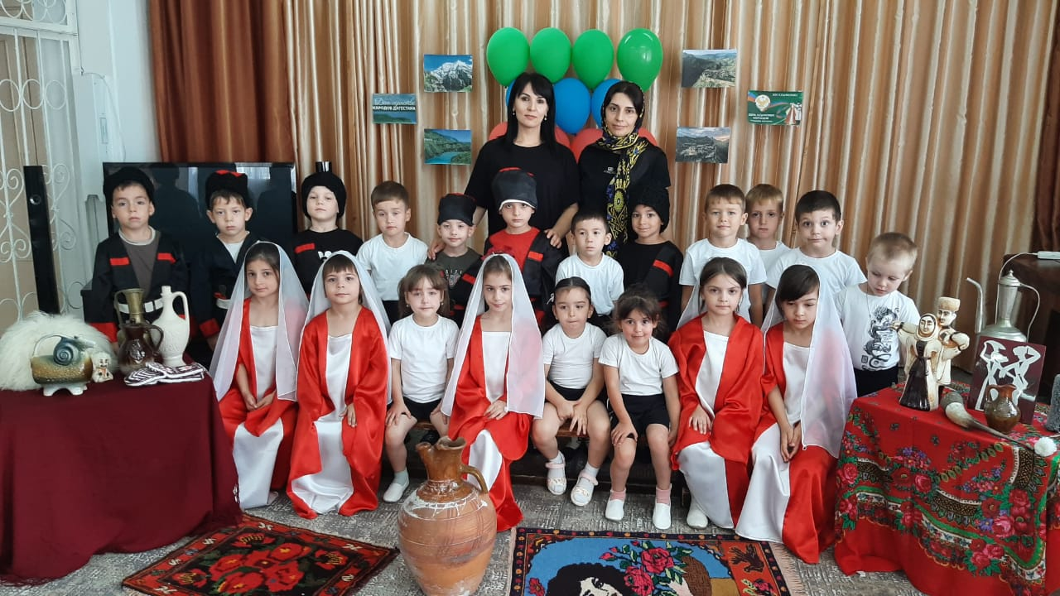
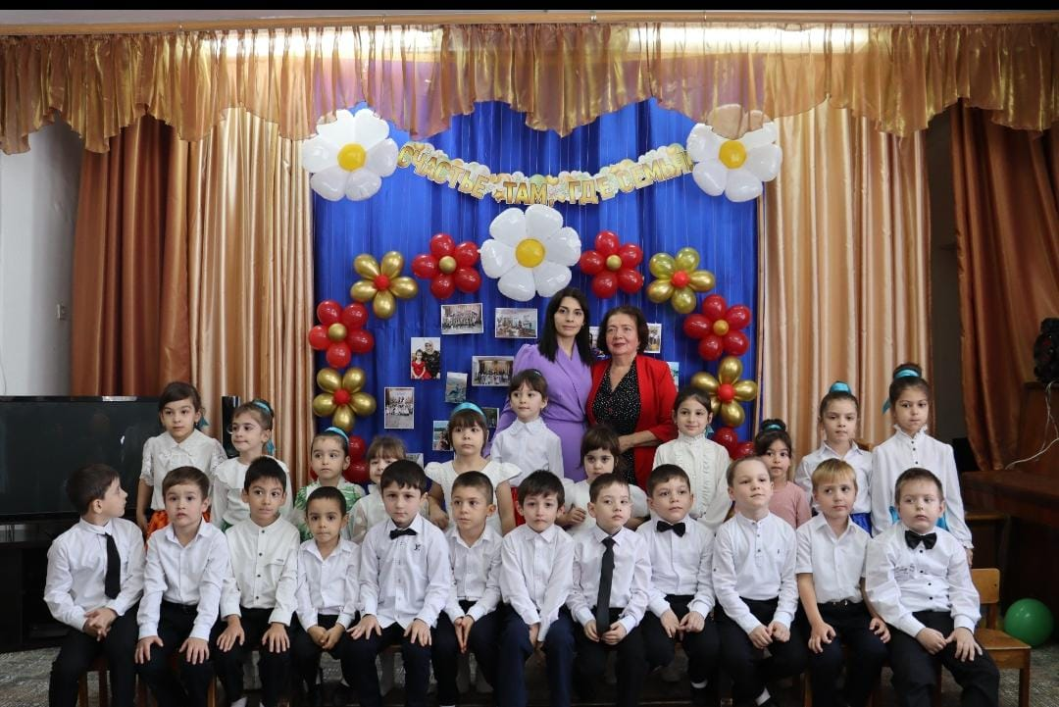
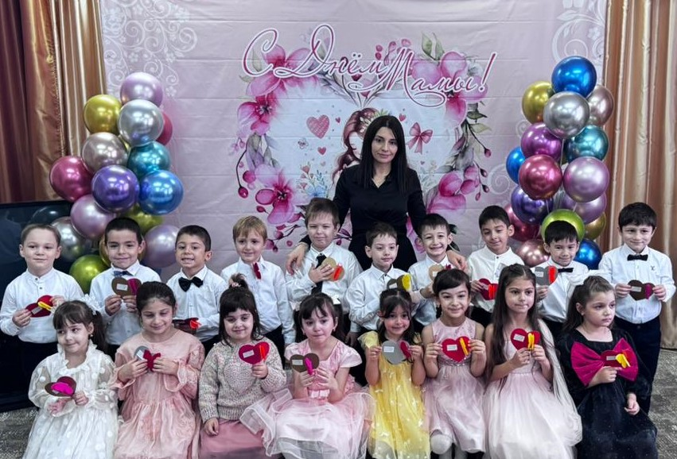
7. Фотоматериалы

Slide 11
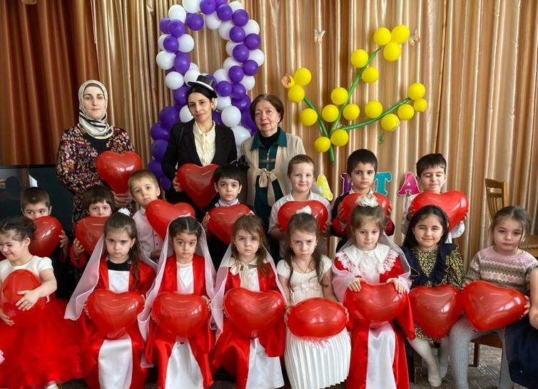
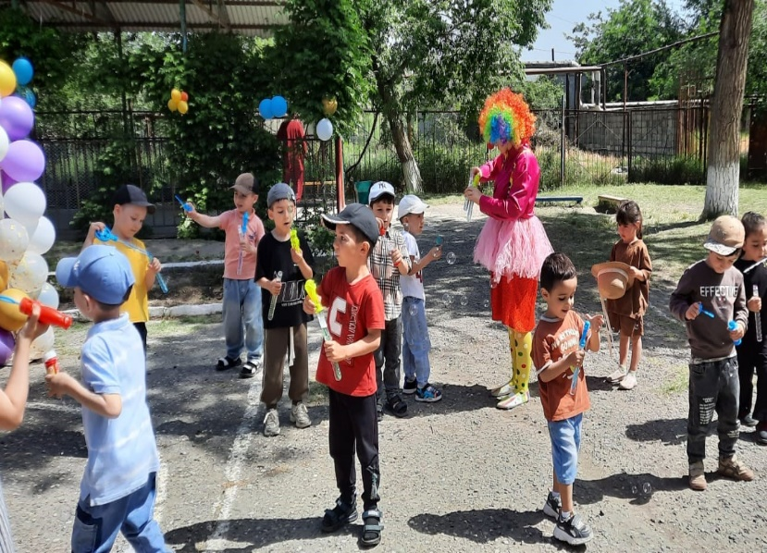
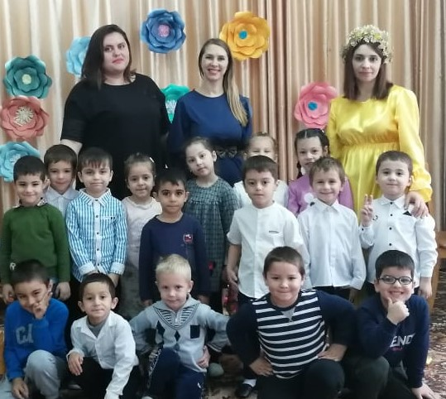
Утренники и праздничные мероприятия

Slide 12
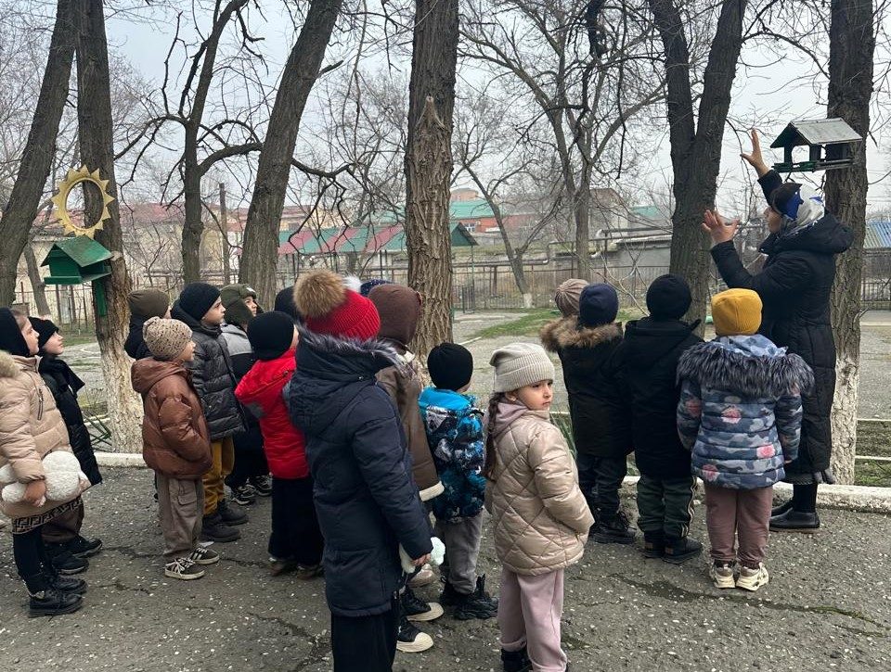
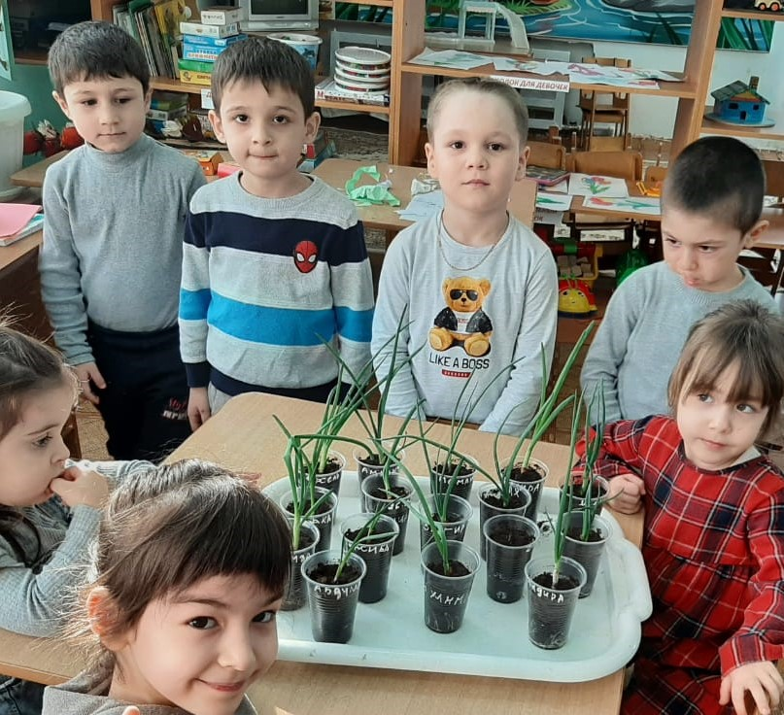
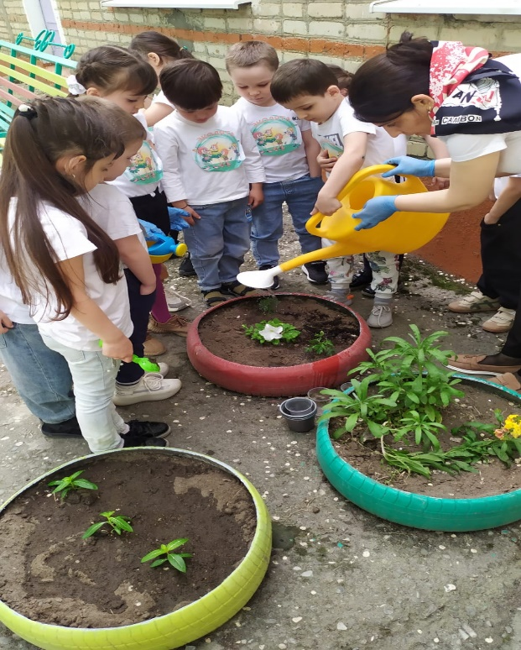
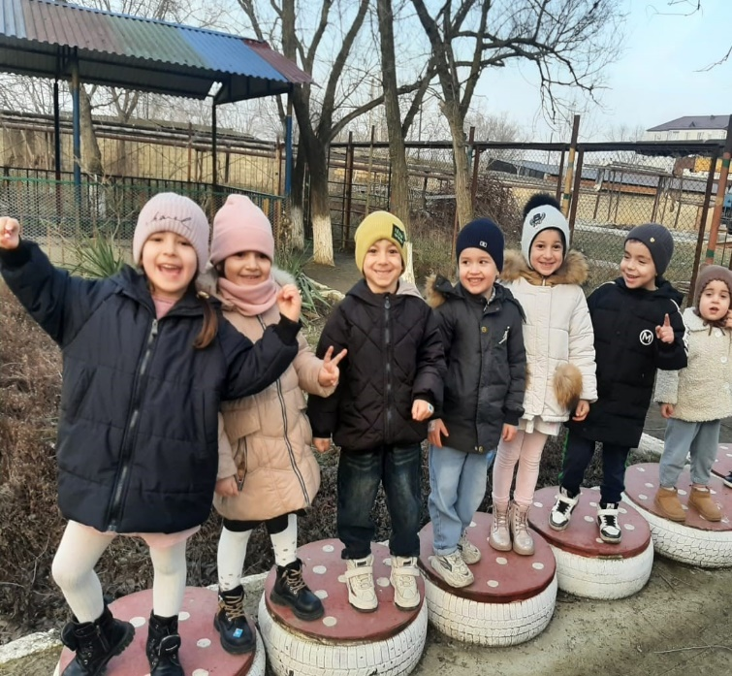
Фотоматериалы

Slide 13
8. Эссе
« Я – воспитатель, и этим горжусь».
Свет своего душевного тепла во уже шестой год я дарю тем, кто не умеет лукавить и притворяться, чьи помыслы чисты и неприхотливы, им моим воспитанникам. Есть такая профессия - воспитывать и учить детей. И выбрав, ее я осознанно вступила на нелегкую дорогу.
Я очень люблю свою работу, своих детей и для меня это не просто профессия, а состояние души. Я горжусь своей профессией, горжусь тем, что каждый день смотрю в распахнутые глаза детей, которые следят за каждым моим жестом и впитывают каждое мое слово.
Работа воспитателя требует колоссальной отдачи. Приходиться пропускать через собственное сознание многие ситуации, негативные переживания, непонимание родителей. Работая воспитателем я постоянно окунаюсь в мир детства, поэтому я должна сделать так, что бы детям на всю жизнь запомнились мгновения, проведенные в детском саду. Для этого я стараюсь создавать детям положительные впечатления в ходе всевозможных развивающих игр и занятий, стимулировать их интерес к театрализованным представлениям, где и родителям представляется возможность оценить результаты нашего совместного с детьми труда. Я стараюсь быть для детей волшебным проводником в мир сказки и фантазии, и это стремление подкрепляется любопытными и доверчивыми взглядами детей, находящихся в ожидании нового чуда.
Я горжусь своей профессией, оказанным мне доверием со стороны детей и их родителей, горжусь имеющейся у меня возможности воспитания нового поколения, горжусь достижениями каждого отдельного ребенка. Я не могла бы работать в любой другой профессии, потому что именно эта профессия наполняет меня любовью, трогает за душу. От детей я получаю такие положительные импульсы, которые заставляют все жизненные трудности отступать на задний план. Приятно получать слова благодарности и от родителей моих воспитанников. Я стараюсь развивать в детях все добрые задатки, и сама стараюсь быть достойной своих воспитанников.
Как важно понять, что в профессии нашей
Любить детвору - вот успеха залог.
Вниманье, тепло отдавать им с лихвою И скажут призванье твое - педагог.

